Slide 1


Tema 2: El anteproyecto
Gestión de proyectos
Grado en Ingeniería Electrónica de Telecomunicación
Prof. Isaac Suárez Álvarez

Slide 2

Índice
Tema 2. El anteproyecto
2.1. La dirección de un proyecto industrial
2.2. Las especificaciones de un proyecto industrial
2.3. Las técnicas básicas de planificación de proyectos
2.4. Las técnicas avanzadas de planificación de proyectos
2.5. Los estudios de viabilidad y de riesgos de un proyecto
2.6. La evaluación económica de un proyecto
2.7. La teoría de decisiones

Slide 3
Índice
Tema 2. El anteproyecto
2.1. La dirección de un proyecto industrial
2.2. Las especificaciones de un proyecto industrial
2.3. Las técnicas básicas de planificación de proyectos
2.4. Las técnicas avanzadas de planificación de proyectos
2.5. Los estudios de viabilidad y de riesgos de un proyecto
2.6. La evaluación económica de un proyecto
2.7. La teoría de decisiones

Slide 4
La dirección de un proyecto industrial
El jefe del proyecto
Máxima autoridad del proyecto y tiene toda la responsabilidad sobre el mismo y es el responsable del cumplimiento de los objetivos del proyecto.
Objetivo: SATISFACER AL CLIENTE GANANDO DINERO
Especificaciones
Los objetivos del proyecto
Plazos
Costos
Perfil del jefe del proyecto
Capacidad de gestión y decisión
Capacidad de trato
Liderazgo
Poder
Autoridad
"Hacer que las cosas ocurran"
Capacidad técnica

Slide 5
La dirección de un proyecto industrial
El jefe del proyecto
JEFE DE PROYECTO | DIRECTOR JERÁRQUICO
Establece los objetivos del proyecto | Es el responsable de que las tareas encomendadas dentro del proyecto se realicen técnicamente de acuerdo con lo establecido
Planifica el proyecto. | Asigna a las diferentes personas que deben integrarse en el proyecto para realizar las tareas encomendadas
Establece el costo del mismo | Controla que el trabajo encomendado se realice concorde con lo establecido
Negocia con los directores funcionales para conseguir los objetivos, el plazo y los costos | Controla que se cumplan los costes y plazos establecidos
Controla el avance del proyecto y el cumplimiento de plazos y costos | Controla como el proyecto afecta a las actividades continuas
Toma acciones correctivas cuando el proyecto se desvía de los establecido | Controla que cargas de trabajo se han asignado a cada persona de su departamento
Reporta a los superiores acerca de los avances del proyecto | Controla la disponibilidad de las personas a su cargo
Controla el proyecto hasta que los objetivos del mismo se han cumplido | Controla quien está sobrecargado
 | Conoce las áreas de especialización de los miembros de su departamento

Slide 6
La dirección de un proyecto industrial
El jefe del proyecto
Estilos de liderazgo
Liderazgo orientado a las personas: Se preocupa por las personas que están en el equipo (situación personal, desarrollo profesional, motivaciones, etc.). El cumplimiento de objetivos es consecuencia del bienestar de las personas.
Liderazgo orientado a la participación: La toma de decisiones se debate en el equipo. Lo importante no es como se ha realizado la tarea, sino el resultado de la misma.
Liderazgo orientado a la producción: Tiene como objetivo el incremento de la productividad, por lo que la organización del trabajo está orientada al cumplimiento de los objetivos y a una mejora y superación permanente.
Liderazgo orientado a la disciplina: El líder es imprescindible en todo momento y toma todas las decisiones. Quiere que los miembros del equipo sigan sus instrucciones estrictamente.
Liderazgo orientado al sentimiento de culpabilidad: Intenta que cada miembro del equipo haga el trabajo de varias personas. Para ello, no utilizará su poder, sino que hará́ que los miembros del equipo se sientan culpables por su falta de predisposición a hacer ese esfuerzo extra.
Liderazgo orientado a buscar culpables: Cuando las cosas van mal esquivan su responsabilidad y culpan al equipo o a personas del equipo del problema.
Liderazgo explosivo: Ejerce el poder infundiendo temor en el equipo a base de dar voces, gritos, golpes en la mesa, etc.

Slide 7
La dirección de un proyecto industrial
El equipo del proyecto
Conjunto de personas con determinadas funciones, experiencia, procedencia y capacidad que trabajan coordinadamente para la consecución de los objetivos del proyecto en los plazos previstos y con la calidad, funcionalidad y costes acordados
- Objetivo común
- Grados de cumplimiento de cada objetivo
- Directrices sobre cómo alcanzar los objetivos
- Transparencia entre los miembros
- Pertenencia al equipo
Sinergia: el todo el superior a la suma de las partes por separado

Slide 8
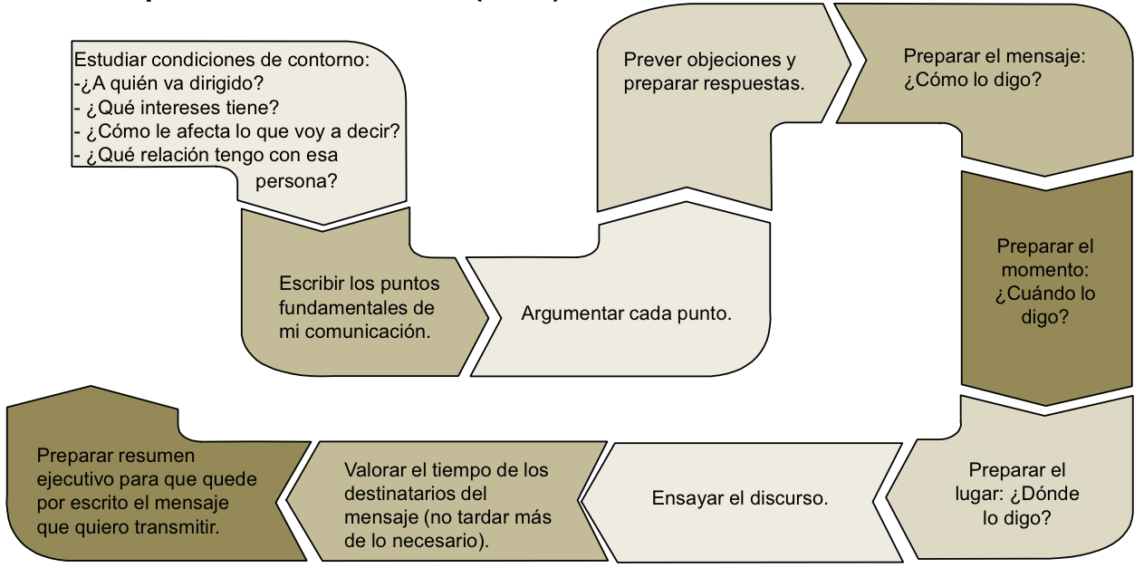
La dirección de un proyecto industrial
El ciclo de comunicación

Slide 9
Índice
Tema 2. El anteproyecto
2.1. La dirección de un proyecto industrial
2.2. Las especificaciones de un proyecto industrial
2.3. Las técnicas básicas de planificación de proyectos
2.4. Las técnicas avanzadas de planificación de proyectos
2.5. Los estudios de viabilidad y de riesgos de un proyecto
2.6. La evaluación económica de un proyecto
2.7. La teoría de decisiones

Slide 10
Las especificaciones de un proyecto
Cuaderno de especificaciones técnicas
Página Primera
Título del proyecto.
Persona que elabora el cuaderno de ejecución y responsabilidades.
Persona que visa el cuaderno de ejecución y responsabilidades.
Fecha del documento.
Lista de distribución del documento.
Página Segunda
Control de Cambios
Pagina Tercera y siguientes
Objetivo del proyecto.
Especificaciones funcionales de HW
Especificaciones funcionales de SW
…….

Slide 11
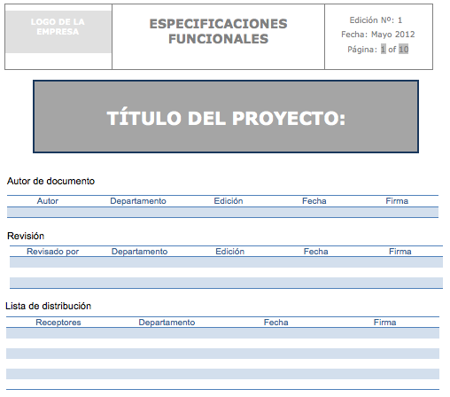
Las especificaciones de un proyecto
Cuaderno de especificaciones técnicas

Slide 12
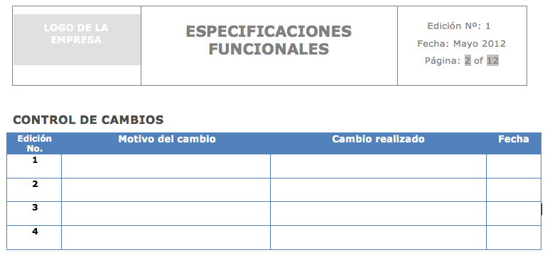
Las especificaciones de un proyecto
Cuaderno de especificaciones técnicas

Slide 13
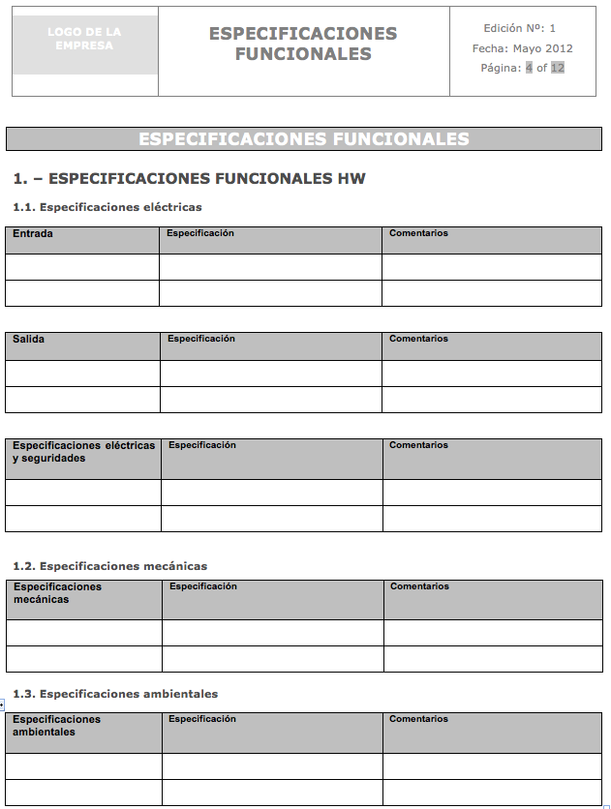
Las especificaciones de un proyecto
Cuaderno de especificaciones técnicas

Slide 14
Las especificaciones de un proyecto
Cuaderno de especificaciones de validación
Página Primera
Título del proyecto.
Persona que elabora el cuaderno de ejecución y responsabilidades.
Persona que visa el cuaderno de ejecución y responsabilidades.
Fecha del documento.
Lista de distribución del documento.
Página Segunda
Control de Cambios
Pagina Tercera
Tests de validación HW
Tests de validación SW.
Tests de pre-certificación
Tests de certificación
………

Slide 15
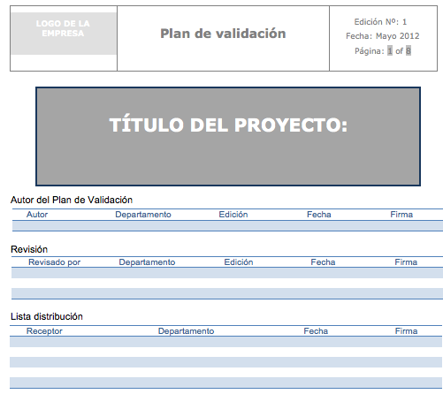
Las especificaciones de un proyecto
Cuaderno de especificaciones de validación

Slide 16
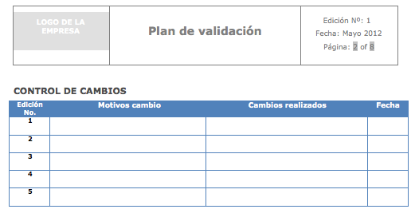
Las especificaciones de un proyecto
Cuaderno de especificaciones de validación

Slide 17
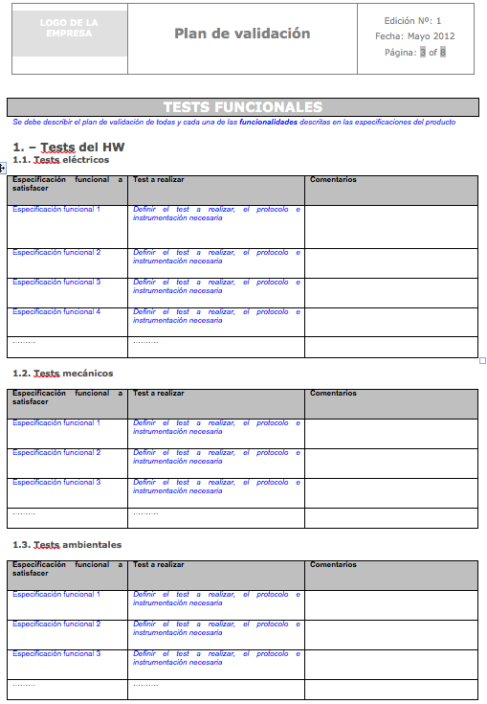
Las especificaciones de un proyecto
Cuaderno de especificaciones de validación

Slide 18
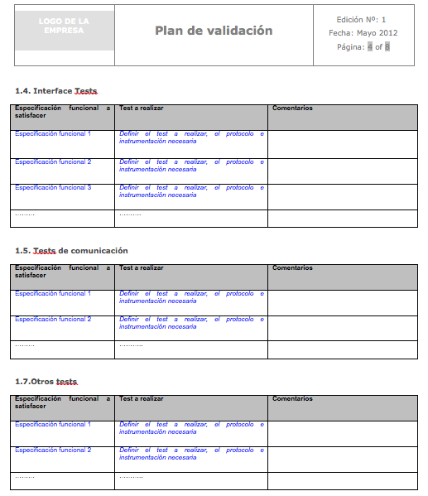
Las especificaciones de un proyecto
Cuaderno de especificaciones de validación

Slide 19
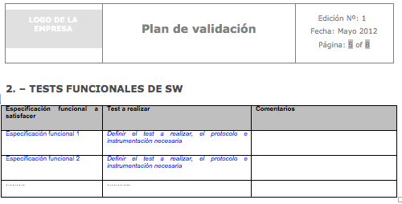
Las especificaciones de un proyecto
Cuaderno de especificaciones de validación

Slide 20
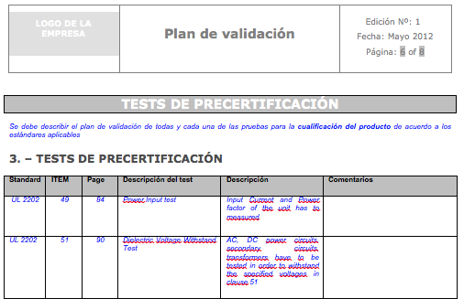
Las especificaciones de un proyecto
Cuaderno de especificaciones de validación

Slide 21
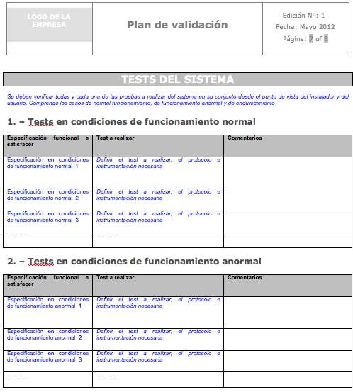
Las especificaciones de un proyecto
Cuaderno de especificaciones de validación

Slide 22
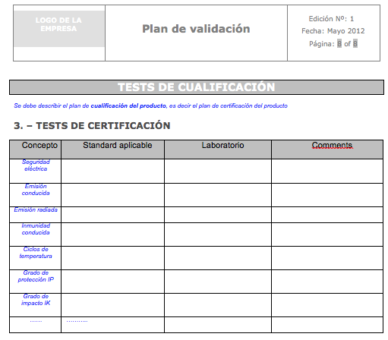
Las especificaciones de un proyecto
Cuaderno de especificaciones de validación

Slide 23
Las especificaciones de un proyecto
Cuaderno de especificaciones de gestión
Página Primera
Título del proyecto.
Persona que elabora el cuaderno de ejecución y responsabilidades.
Persona que visa el cuaderno de ejecución y responsabilidades.
Fecha del documento.
Lista de distribución del documento.
Página Cuarta
Equipo del Proyecto
Director del proyecto.
Equipo del proyecto.
Asignación de responsabilidades
Página Segunda
Control de Cambios
Página Quinta y siguientes
Planificación y Seguimiento del Proyecto
Diagrama de GANTT
Hitos del proyecto.
Entregables del proyecto en los diferentes hitos.
Revisores del proyecto.
Calendario de reuniones.
Calendario de revisiones.
Informes
Pagina Tercera
Objetivo del proyecto.
Descripción técnica del proyecto
Especificaciones funcionales del proyecto.
Estándares eléctricos aplicables.
Condiciones medioambientales.
Condiciones de fiabilidad.
Coste del proyecto.
Coste del producto.
Plazos del proyecto.

Slide 24
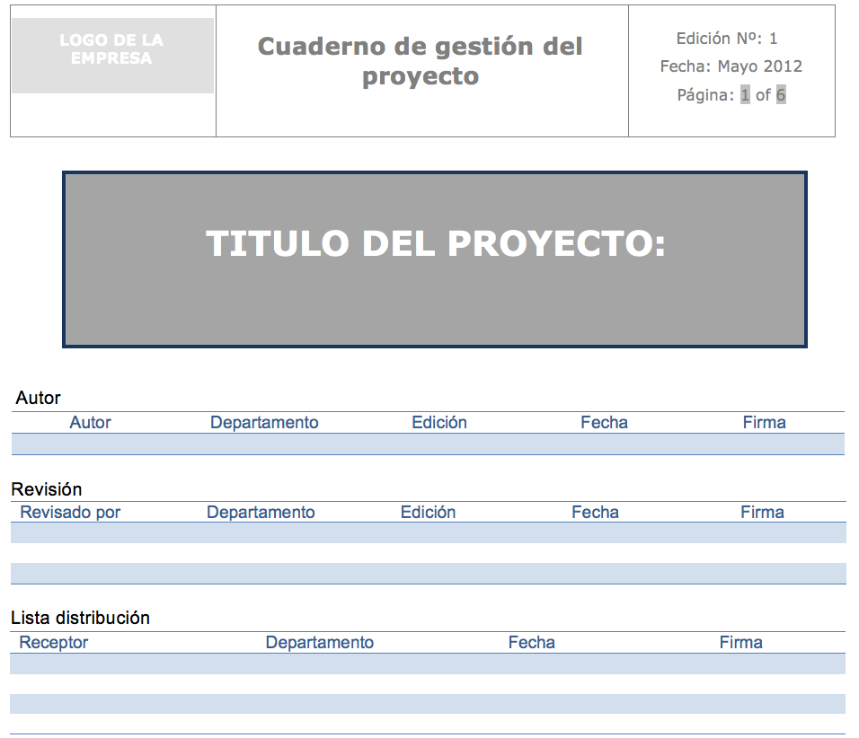
Las especificaciones de un proyecto
Cuaderno de especificaciones de gestión

Slide 25
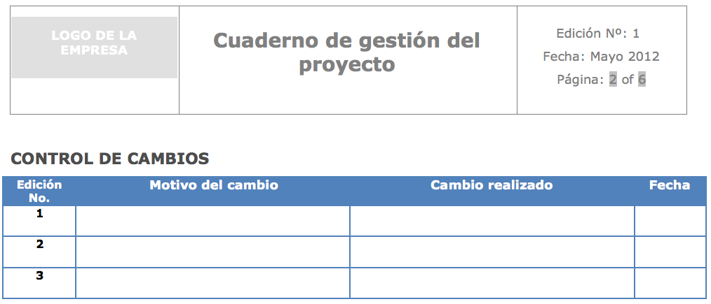
Las especificaciones de un proyecto
Cuaderno de especificaciones de gestión

Slide 26
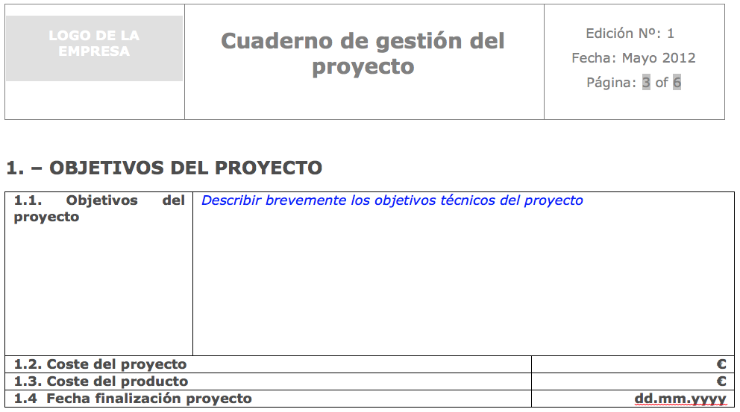
Las especificaciones de un proyecto
Cuaderno de especificaciones de gestión

Slide 27
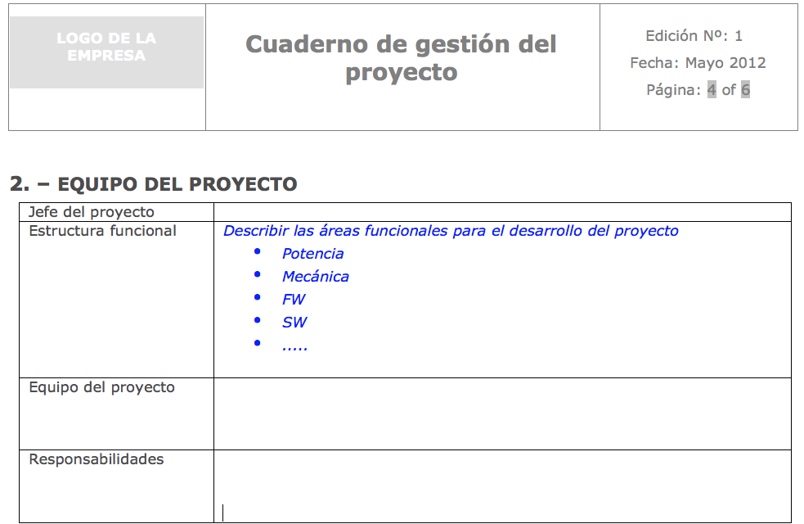
Las especificaciones de un proyecto
Cuaderno de especificaciones de gestión

Slide 28
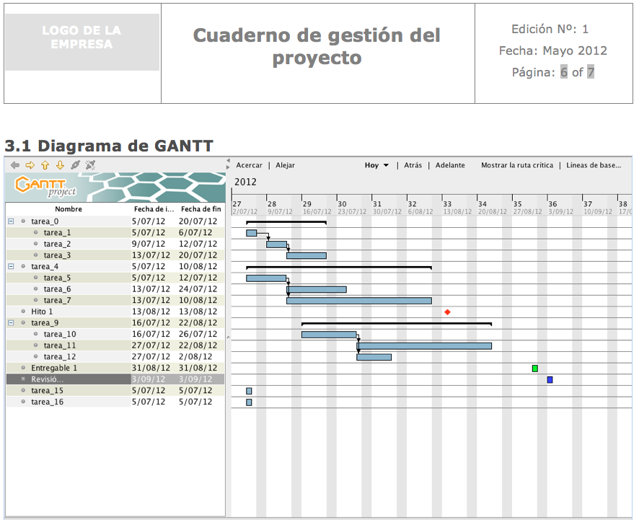
Las especificaciones de un proyecto
Cuaderno de especificaciones de gestión

Slide 29
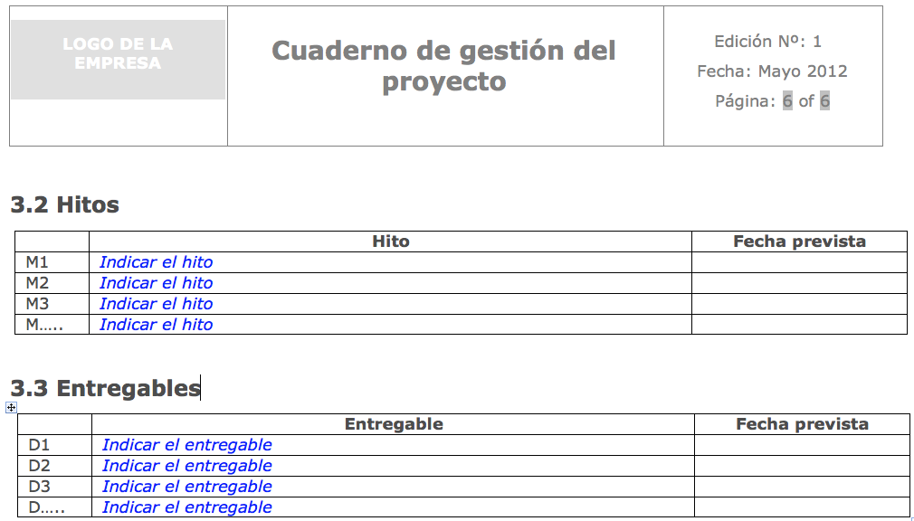
Las especificaciones de un proyecto
Cuaderno de especificaciones de gestión

Slide 30
Índice
Tema 2. El anteproyecto
2.1. La dirección de un proyecto industrial
2.2. Las especificaciones de un proyecto industrial
2.3. Las técnicas básicas de planificación de proyectos
2.4. Las técnicas avanzadas de planificación de proyectos
2.5. Los estudios de viabilidad y de riesgos de un proyecto
2.6. La evaluación económica de un proyecto
2.7. La teoría de decisiones

Slide 31
Técnicas básicas de planificación
El ciclo de planificación
ASIGNACIÓN DE TIEMPOS
ESTUDIO DEL PLIEGO DE ESPECIFICACIONES DEL PROYECTO
ESTRUCTURA WBS
E
INTERRELACIONES
ASIGNACIÓN DE RECURSOS HUMANOS
DIAGRAMAS TEMPORALES Y DE COSTOS
EJECUCIÓN DEL PROYECTO
ASIGNACIÓN DE OTROS RECURSOS NECESARIOS
CONTROL DEL PROYECTO Y REPLANIFICACIONES

Slide 32
Técnicas básicas de planificación
Estructura de tareas (EDT)
"Work breakdown structure (WBS)"
Representación jerárquica de las tareas:
Nombre de la tarea
Precedencias
Personal asignado a dicha tarea
Coste de la tarea
Duración de la tarea
Mínima para que las tareas sean fácilmente medibles y panificables
Conocimiento de:
Tareas y subtareas
Recursos

Slide 33

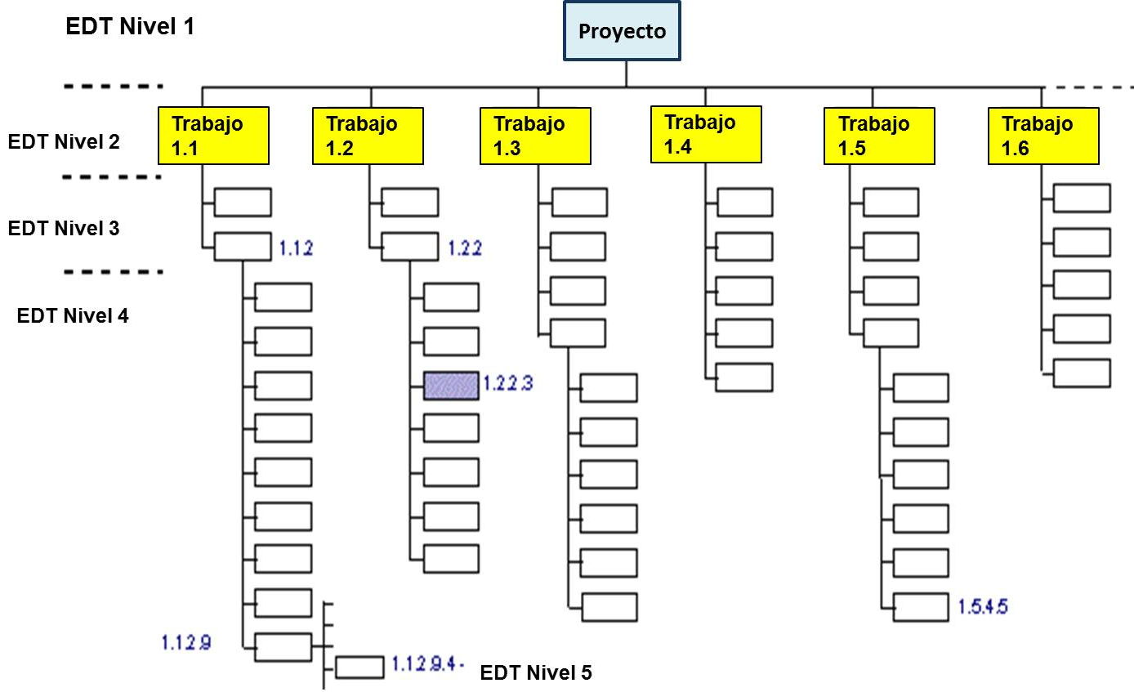
Técnicas básicas de planificación
Estructura de tareas (EDT)

Slide 34
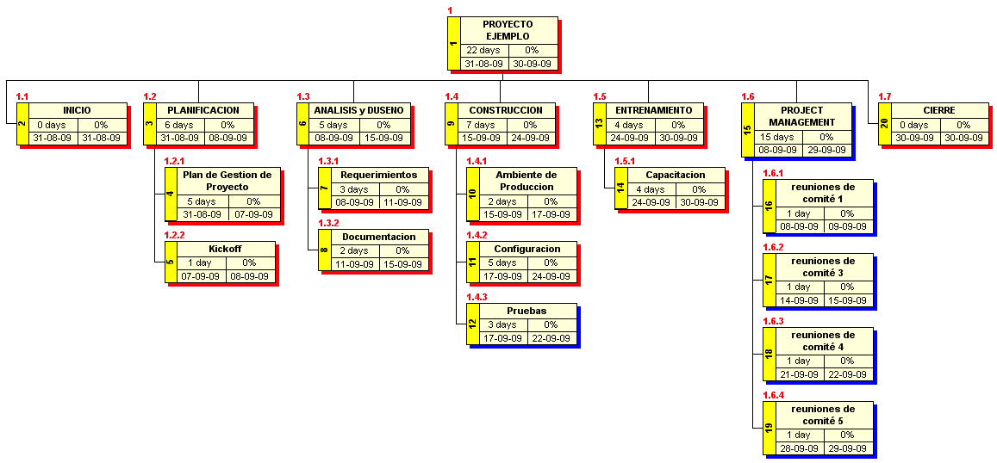
Técnicas básicas de planificación
Estructura de tareas (EDT)

Slide 35
Técnicas básicas de planificación
Diagramas de GANTT
Los diagramas de GANTT son diagramas de barras cuya longitud es indicación de la duración de la actividad y dan información de:
Duración de la actividad
Precedencias
Fechas mas tempranas y mas tardías de comienzo de la actividad
Fechas mas tempranas y mas tardías de finalización de la actividad
Holguras
Camino crítico
Fecha de finalización del proyecto
Equipo responsable tarea

Slide 36
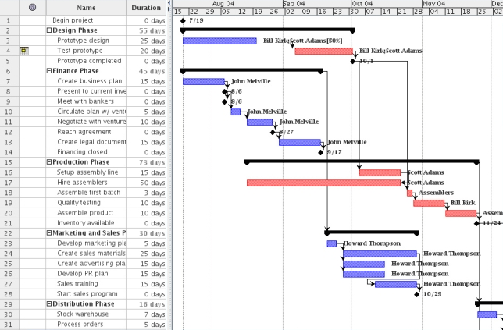
Técnicas básicas de planificación
Diagramas de GANTT
Duración
Holgura
Dependencias
Miembros de equipo (color)
Actividad

Slide 37
Técnicas básicas de planificación
Diagramas de GANTT
ACTIVIDAD | DURACIÓN | PRECEDENCIA
P | --
A | 4 | P
B | 2 | P
C | 4 | A,B
FIN | -- | C
ACTIVIDAD | DURACIÓN | PRECEDENCIA |  |  |  |  |  |  |  |  |  | HOLGURA
P | 0
A | 4 | P |  |  |  |  |  |  |  |  |  | 0
B | 2 | P |  |  |  |  |  |  |  |  |  | 2
C | 4 | A,B |  |  |  |  |  |  |  |  |  | 0
FIN | 0 | C
ACTIVIDAD | PRECEDENCIA | DURACIÓN | ES | LS | EF | LF | HOLGURA | CAMINO CRITICO
A | P | 4 | 0 | 0 | 4 | 4 | 0 | SI
B | P | 2 | 0 | 2 | 2 | 4 | 2 | NO
C | A,B | 4 | 4 | 4 | 8 | 8 | 0 | SI
FIN | C | --

Slide 38
Técnicas básicas de planificación
Diagramas de GANTT
B
D
E
F
P
A
C
K
L
I
J
G
H
A: Actividad
ES: Fecha más temprana del inicio de la actividad
LS: Fecha más tardía del inicio de la actividad
EF: Fecha mas temprana de finalización de la actividad
LF: Fecha mas tardía de finalización de la actividad
H: Holgura
A: Actividad
D: Duración de la actividad
A
ES | d | EF
LS | H | LF

Slide 39
Técnicas básicas de planificación
Diagramas de GANTT
Las casillas superiores izquierda ES se calculan yendo de principio a fin del proyecto.
Cuando a una actividad A le entran dos o más flechas, la casilla “ ES” corresponde a la mayor de entre las fechas entrantes a dicha casilla.
EF = ES +d.
Las casillas inferiores derecha “LF” se calculan yendo de fin a principio del proyecto.
Cuando a la actividad “A” le entran dos a más flechas “ al revés” ( es decir de ella salen dos o más flechas, la casilla “LF” corresponde a la menor de entre las flechas entrantes a dicha casilla.
LS = LF – d.
d = EF-ES = LF-LS
H= LF-EF = LS-ES
A
ES | d | EF
LS | H | LF
Mayor
Menor

Slide 40
Técnicas básicas de planificación
Diagramas de GANTT
A
 |  | T1
B
ES
A
 |  | T2
Cuando a una actividad le entran dos o más flechas, en la casilla ES hay que poner el mayor entre T1 y T2
A
A
T3
Cuando a una actividad le “entran al revés” (salen) dos o más flechas, el LF hay que poner el más pequeño entre T3 y T4
A
T4

Slide 41
Técnicas básicas de planificación
Diagramas de GANTT
ACTIVIDAD | DESCRIPCIÓN | DURACIÓN (SEMANAS) | ACTIVIDAD PRECEDENTE
P | Principio | -- | --
A | Estudio | 4 | P
B | Selección Componentes | 3 | A
C | Acopio Materiales | 6 | B
D | Acopio Instalación | 10 | B
E | Pruebas Características | 2 | C,D
F | Pruebas Duración | 8 | E
G | Diseño Circuito | 6 | A
H | Acopio Materiales | 4 | G
I | Montaje Prototipo | 2 | C,H
J | Prueba Prototipo | 6 | I
K | Diseño Definitivo | 2 | F,J
L | Documentación | 2 | K
FIN | Fin Proyecto | -- | L

Slide 42
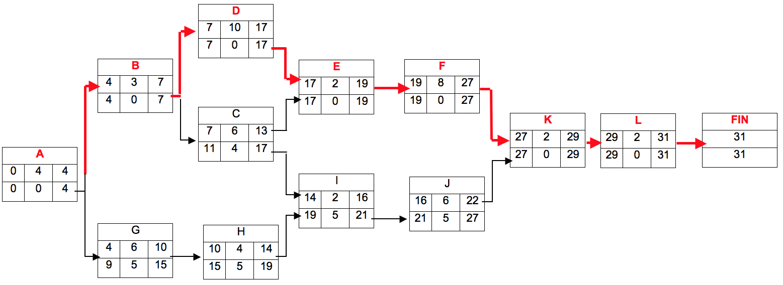
Técnicas básicas de planificación
Diagramas de GANTT

Slide 43
Técnicas básicas de planificación
Diagramas de GANTT
ACTIVIDAD | DESCRIPCIÓN | DURACIÓN | PREC. | 1 | 2 | 3 | 4 | 5 | 6 | 7 | 8 | 9 | 10 | 11 | 12 | 13 | 14 | 15 | 16 | 17 | 18 | 19 | 20 | 21 | 22 | 23 | 24 | 25 | 26 | 27 | 28 | 29 | 30 | 31
A | ESTUDIO | 4
B | SELECCIÓN COMPONENTES | 3 | A
C | ACOPIO COMPONENTES | 6 | B
D | ACOPIO INSTALACIÓN | 10 | B
E | PRUEBAS CARACTERÍSTICAS | 2 | C-D
F | PRUEBAS DURACIÓN | 8 | E
G | DISEÑO CIRCUITO | 6 | A
H | ACOPIO MATERIALES | 4 | G
I | MONTAJE PROTOTIPO | 2 | C-H
J | PRUEBA PROTOTIPO | 6 | I
K | DISEÑO DEFINITIVO | 2 | F-J
L | DOCUMENTACIÓN | 2 | K
FIN | FIN PROYECTO | 0 | L

Slide 44
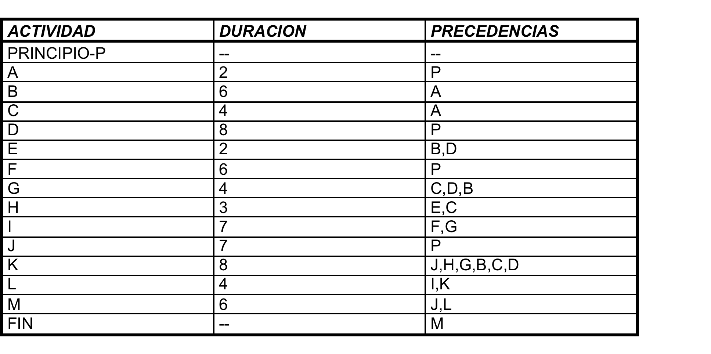
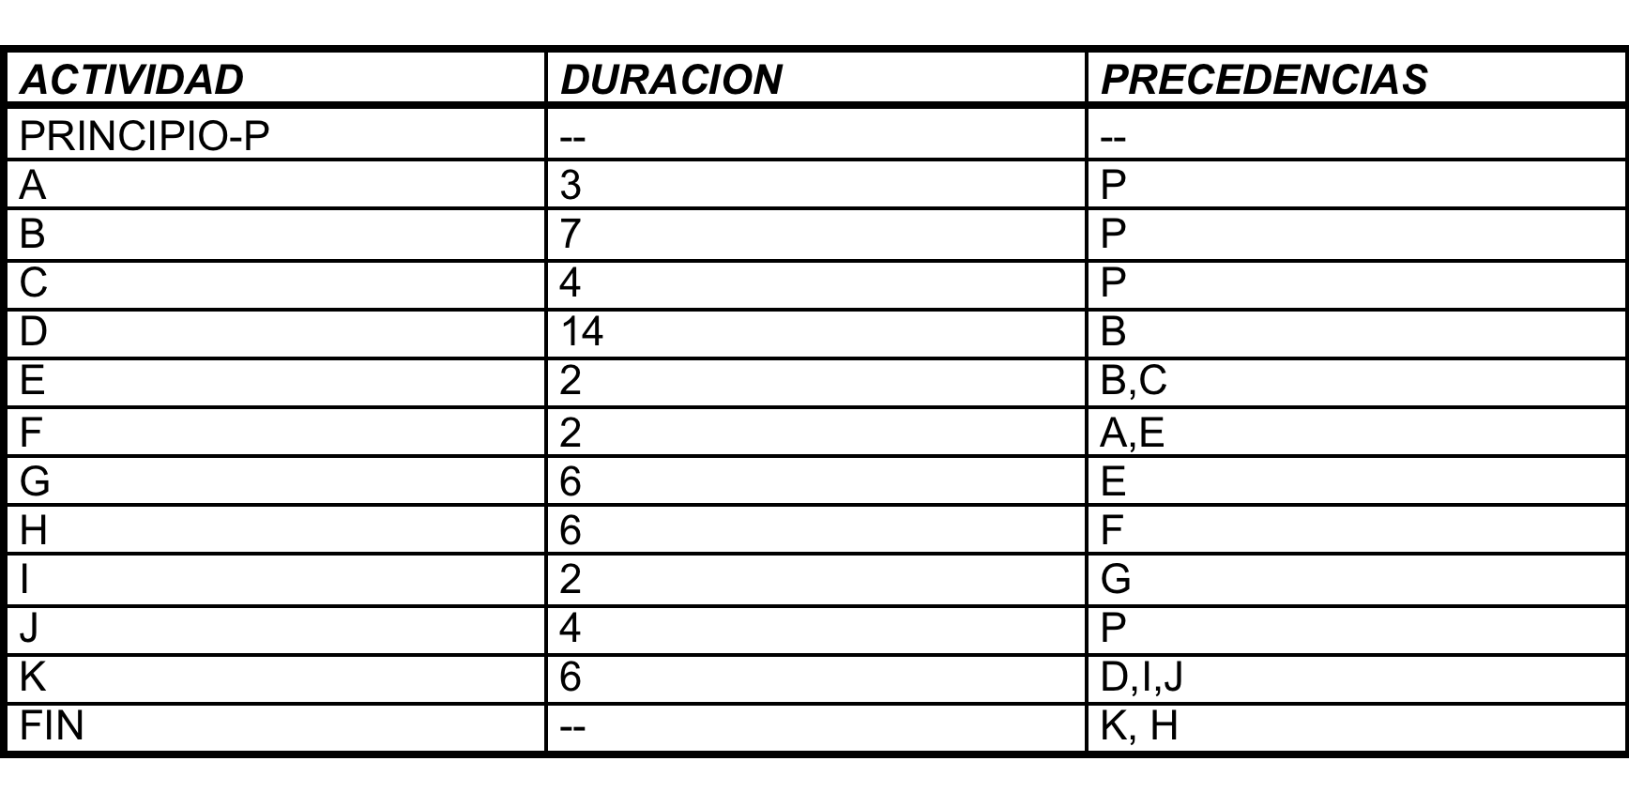
Técnicas básicas de planificación
Diagramas de GANTT

Slide 45
Índice
Tema 2. El anteproyecto
2.1. La dirección de un proyecto industrial
2.2. Las especificaciones de un proyecto industrial
2.3. Las técnicas básicas de planificación de proyectos
2.4. Las técnicas avanzadas de planificación de proyectos
2.5. Los estudios de viabilidad y de riesgos de un proyecto
2.6. La evaluación económica de un proyecto
2.7. La teoría de decisiones

Slide 46
Técnicas avanzadas de planificación
Recursos limitados
Caso 1: Recursos ilimitados
ACTIVIDAD | DURACIÓN | PRECEDENCIAS | RECURSOS
A | 40 horas | 10-Marzo-03 | Juan Sánchez
B | 80 horas | 10-Marzo-03 | María Pérez
C | 24 horas | 10-Marzo-03 | Ana Martínez
D | 40 horas | 10-Marzo-03 | Raúl Jiménez
E | 40 horas | A, B, C, D | José Herrero
Planificación temporal del proyecto coincide con la descrita en los métodos anteriores.

Slide 47
Técnicas avanzadas de planificación
Recursos limitados
Caso 1: Se añade un recurso humano
ACTIVIDAD | DURACIÓN | PRECEDENCIAS | RECURSOS
A | 40 horas | 10-Marzo-03 | Juan Sánchez
B | 80 horas | 10-Marzo-03 | María Pérez, Eva García
C | 24 horas | 10-Marzo-03 | Ana Martínez
D | 40 horas | 10-Marzo-03 | Raúl Jiménez
E | 40 horas | A, B, C, D | José Herrero
Caso 1
Caso 2
El proyecto se acorta

Slide 48
Técnicas avanzadas de planificación
Recursos limitados
Caso 1: Sólo hay un recurso humano
ACTIVIDAD | DURACIÓN | PRECEDENCIAS | RECURSOS
A | 40 horas | 10-Marzo-03 | Juan Sánchez
B | 80 horas | 10-Marzo-03 | Juan Sánchez
C | 24 horas | 10-Marzo-03 | Juan Sánchez
D | 40 horas | 10-Marzo-03 | Juan Sánchez
E | 40 horas | A, B, C, D | Juan Sánchez
Caso 1
El proyecto se alarga
Caso 3

Slide 49
Técnicas avanzadas de planificación
Recursos limitados: técnicas de nivelación
Equilibrar las cargas de trabajo, rediseñando las asignaciones de un recurso cuando éste está sobrecargado, de modo que su consumo durante el periodo de ejecución del proyecto sea lo más uniforme posible, sin que la duración de dicho proyecto se exceda de lo previsto (la dada por el camino crítico).
Una buena planificación de los recursos, conlleva a que el valor eficaz (RMS) de los mismos sea el menor posible y se acerque lo más posible al valor DC, es decir gráficamente
Utilización Recurso
Valor DC
Utilización Recurso
Tiempo
Tiempo
Mala planificación de los recursos
Buena planificación de los recursos

Slide 50
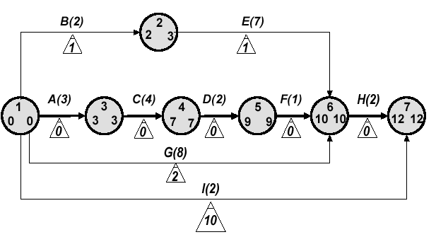
Técnicas avanzadas de planificación
Recursos limitados: técnicas de nivelación
Ejemplo: Teniendo en cuenta que las actividades A e I necesitan 10 ingenieros, mientras que el resto de tareas necesita 5 ingenieros. Realizar una nivelación del recurso ingeniero
Las tareas A, C, D y F son críticas, y las tareas B, E, G e I coinciden y valen 1, 1, 2 y 10 días, respectivamente
 | A | B | C | D | E | F | G | H | I | TOTAL
Duración | 3 | 2 | 4 | 2 | 7 | 1 | 8 | 2 | 2
Ingenieros | 10 | 5 | 5 | 5 | 5 | 5 | 5 | 5 | 10
Total | 30 | 10 | 20 | 10 | 35 | 5 | 40 | 10 | 20 | 180

Slide 51
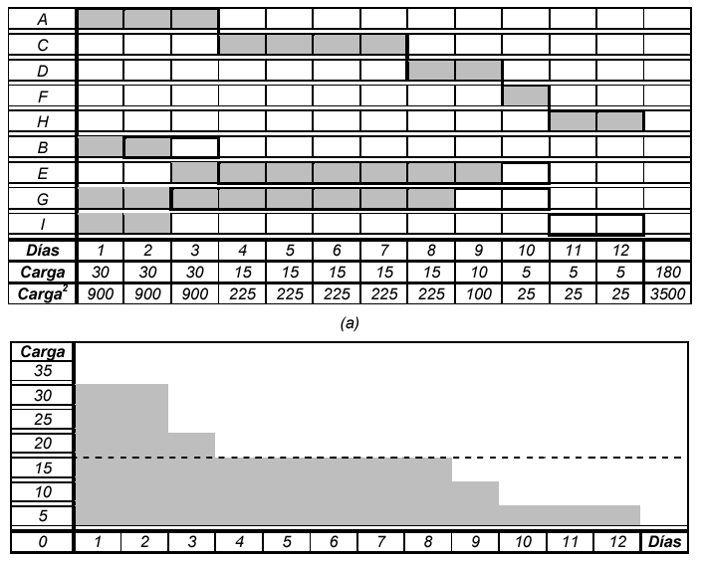
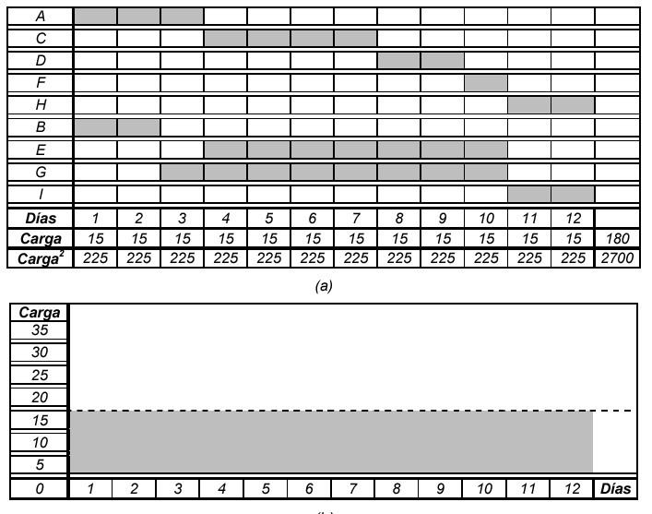
Técnicas avanzadas de planificación
Recursos limitados: técnicas de nivelación
Planificación Inicial
Planificación Optimizada

Slide 52
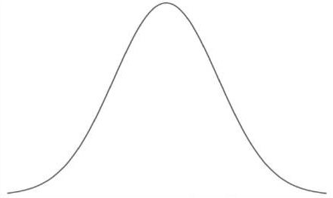
Técnicas avanzadas de planificación
Diagrama de Pert
Método de estimación de plazos probabilista
f(t)
El área debajo de la curva representa la probabilidad
ESTIMACIÓN DE TIEMPOS: MÉTODO PERT
a: plazo optimista.
m: plazo probable.
b: plazo pesimista.
te: Tiempo estimado
t_{e}
t
Tiempo estimado te. El tiempo estimado es aquel tiempo, en términos de probabilidades, en el que la probabilidad de terminar cierta tarea es del 50% y matemáticamente viene dado por:
Desviación típica σ, indica la desviación de los datos estadísticos y representa la abertura de la curva de Gauss

Slide 53
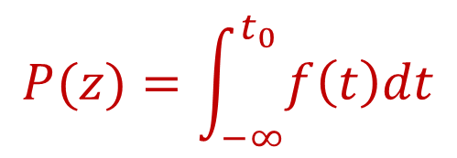
Técnicas avanzadas de planificación
Diagrama de Pert
Probabilidad de cumplimiento
f(t)
Área de la curva entre -∞ y t₀
Calcular z:
Relacionar z con y P(z): tablas
Tener en cuenta:
$$P(z)=\int_{−∞}^{t_{0}}{f\left(t\right)dt}$$
t₀=t_{e}+z·σ
P(-z)=1-P(z)
-∞
t_{e}
t₀
t

Slide 54
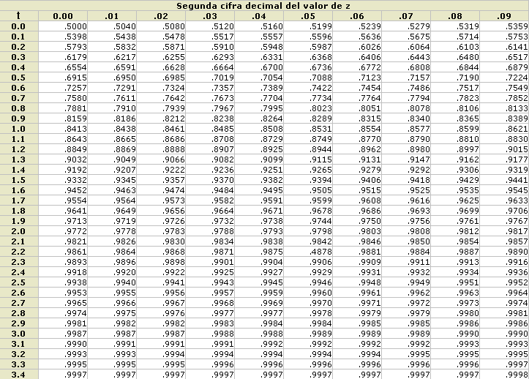
Técnicas avanzadas de planificación
Diagrama de Pert

Slide 55
Técnicas avanzadas de planificación
Diagrama de Pert
 | a | m | b | te | σ
A | 4 días | 6 días | 14 días | 7 días | 1.67 días
t= 7 + z·σ
t= 7 + σ =8,67 días ➔ z=1 ➔ P= 84,13%
t= 7 + 2σ =10,34 días ➔ z=2 ➔ P= 97,73%
t=7+ 3σ =12,09 días ➔ z=3 ➔ P= 99,87
t= 7 - σ =5,33 días ➔ z=-1 ➔ P= 100%-84,13%= 15.7 %
t= 7 - 2σ =3,66 días ➔ z=-2 ➔ P= 100%-97,73% = 2.27 %
t=7 - 3σ =2,89 días ➔ z=-3 ➔ P= 100%-99,87% = 0.13 %
Cuanto tiempo se necesitará para que la probabilidad sea P?
P = 90 % (89,973 %)→z = 1,28
t = t_{e} + Δ t = t_{e} + z⋅σ =7 + 1,28⋅1,67 = 9,14 dias
Con un tiempo T cual es la probabilidad?
T = 10 dias→Δ t = 3 dias⇒P = 96,40 %

Slide 56
Técnicas avanzadas de planificación
Diagrama de Pert
Estimación compuesta de tiempos
1
A
2
B
3
C
4
 | a | m | b | te | σ
A | 4 | 6 | 14 | 7 | 1,67
B | 8 | 12 | 22 | 13 | 2,33
C | 8 | 15 | 16 | 14 | 1,33

Slide 57
Técnicas avanzadas de planificación
Diagrama de Pert
T₁: Tiempo más temprano de realización de un evento.
Para calcular este indicador deberá recorrerse la red de izquierda (desde el nodo 1) a derecha (hasta el nodo n) considerando:
T₁ (nodo 1)=0 .
T₁ (nodo n) = T1 (nodo n-1) + duración de la actividad
Si en un nodo finaliza más de una actividad, se toma el tiempo de la actividad con mayor valor
T₂: Tiempo más tardío de realización del evento.
Para calcular este indicador deberá recorrerse la red de derecha (desde el nodo n) a izquierda (hasta el nodo 1) considerando:
T₂ (nodo n) =T₁ (nodo n).
T₂ (n-1) = T₂ (nodo n) - duración de la actividad
Si en un nodo finaliza más de una actividad, se toma el tiempo de la actividad con menor valor.

Slide 58
Técnicas avanzadas de planificación
Diagrama de Pert
EJEMPLO DE CALCULO DE PROBABILIDADES DE TERMINACIÓN DE UN PROYECTO
TAREA | DESCRIPCIÓN | a | m | b | PRECEDENTE | te | σ
P | Principio |  |  |  | -- | --
A | Diseño | 3 | 8 | 15 | P | 8,3 | 2
B | Análisis costos | 2 | 4 | 6 | P | 4 | 0.67
C | Análisis mercado | 4 | 7 | 10 | P | 7 | 1
D | Análisis diseño | 1 | 2 | 3 | A | 2 | 0.33
E | Aseguramiento calidad | 2 | 7 | 10 | A | 6,7 | 1.33
F | Desarrollo | 4 | 6 | 9 | B,D | 6,2 | 0.83
G | Análisis datos mercado | 8 | 15 | 18 | C | 14,3 | 1.67
H | Recomendaciones Calidad | 2 | 5 | 8 | E | 5 | 1
I | Validación diseño | 3 | 5 | 7 | F | 5 | 0.67
J | Informe mercados | 1 | 1 | 1 | G | 1 | 0
FIN | Fin |  |  |  | H,I,J | --

Slide 59
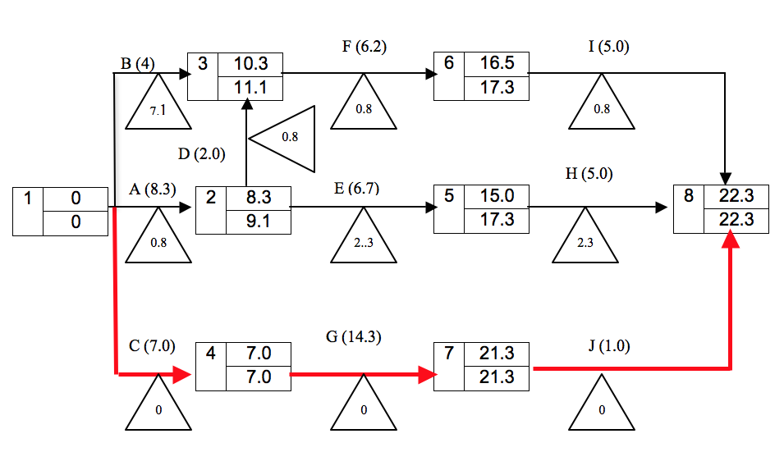
Técnicas avanzadas de planificación
Diagrama de Pert
T1
T2

Slide 60
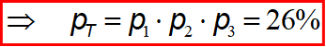
Técnicas avanzadas de planificación
Diagrama de Pert
CÁLCULO DE PROBABILIDADES EN LA RED
Probabilidad de terminar en T = 22,3
Camino1-2-5-8 (te = 20)
Camino 1-2-3-6-8 (te = 21,5)
Camino 1-4-7-8 (te = 22,3)

Slide 61
Técnicas avanzadas de planificación
Diagrama de Pert
Probabilidad de terminar en T = 24,3
Camino1-2-5-8 (te = 20) σ = 2,6
Camino 1-2-3-6-8 (te = 21,5) σ = 2,29
Camino 1-4-7-8 (te = 22,3) σ = 1,95

Slide 62
Técnicas avanzadas de planificación
Compresión de un proyecto
La técnica de compresión del proyecto consiste en la utilización de un método lógico y sencillo que permita la comparación del incremento del beneficio real motivado por la compresión del proyecto con le sobrecoste asociado a dicha compresión
Índice de sensibilidad
Tiempo normal
Tiempo de crash
1
2
Coste normal
Coste
compresión
Tiempo de compresión

Slide 63
Técnicas avanzadas de planificación
Compresión de un proyecto
Tiempo Normal: El es tiempo requerido para realizar cierta tarea o proyecto con un mínimo coste. Esta es en general la forma más eficaz de realización de un proyecto a no ser que existan beneficios adicionales por la introducción anticipada del resultado del proyecto en el mercado.
Coste Normal: Es el mínimo coste del proyecto.
Tiempo de compresión (Crash time): Es el mínimo tiempo de realización del proyecto.
Tiempo Normal – Tiempo Crash
Coste de compresión (Crash Cost): Es el coste asociado por realizar el proyecto en el mínimo tiempo.
Coste total del Proyecto – Coste Normal del Proyecto
Beneficio de la Compresión: Beneficios derivado de la reducción temporal del proyecto
Beneficio Real: Beneficio de la Compresión – Coste de la Compresión
Índice de Sensibilidad del coste: (Coste Crash-Coste Normal)/Crash time

Slide 64
Técnicas avanzadas de planificación
Compresión de un proyecto
REGLAS PARA LA COMPRESIÓN DE UN PROYECTO
Dibujar la red de acontecimientos normal ( Tiempos normales) del proyecto.
Dibujar la red de acontecimientos de compresión (Tiempos de crash) del proyecto y analizar cuanto en cuanto tiempo se puede reducir la duración del proyecto.
Dibujar la red de acontecimientos con los índices de tiempos normales, tiempos de crash, coste normal, coste de crash, tiempo de crash y sensibilidad para cada actividad.
Dibujar los diferentes caminos de la red.
Empezar el proceso de compresión comprimiendo las actividades en el camino crítico. Empezar siempre comprimiendo las actividades con menor sensibilidad de costo, luego la de sensibilidad inmediatamente superior y así sucesivamente.
Proseguir hasta que se encuentre un nuevo camino. En este caso el proyecto tendrá dos caminos críticos. Al seguir comprimiendo, los dos caminos críticos deben ser comprimidos síncronamente. Siempre hay que comprimir aquellas actividades con una menor sensibilidad conjunta primeramente y luego las inmediatamente siguientes y así sucesivamente.
Cuando se siga comprimiendo el proyecto caminos adicionales se volverán críticos. Continuar con el proceso anteriormente descrito hasta que uno o varios caminos ya no pueden ser comprimidos más.

Slide 65
Técnicas avanzadas de planificación
Compresión de un proyecto
ACTIVIDAD | PRECEDENCIAS | DURACIÓN NORMAL (w) | COSTE NORMAL (k) | DURACIÓN CRASH (w) | COSTE CRASH (k) | SENSIBILIDAD
P | -- | -- | --
A | P | 10 | 70 | 5 | 75 | 1k/w
B | P | 20 | 40 | 10 | 70 | 3 k/w
C | P | 30 | 50 | 10 | 70 | 1 k/w
D | A | 20 | 70 | 10 | 100 | 3 k/w
E | B | 25 | 60 | 10 | 75 | 1 k/w
F | C | 40 | 100 | 15 | 150 | 2 k/w
G | D, E | 10 | 30 | 5 | 50 | 4 k/w
FIN | F, G | -- | -- | -- | -- | --
El beneficio de la compresión, por la introducción del producto antes en el mercado, es de 3 k por cada semana que se introduzca anticipadamente el producto.

Slide 66
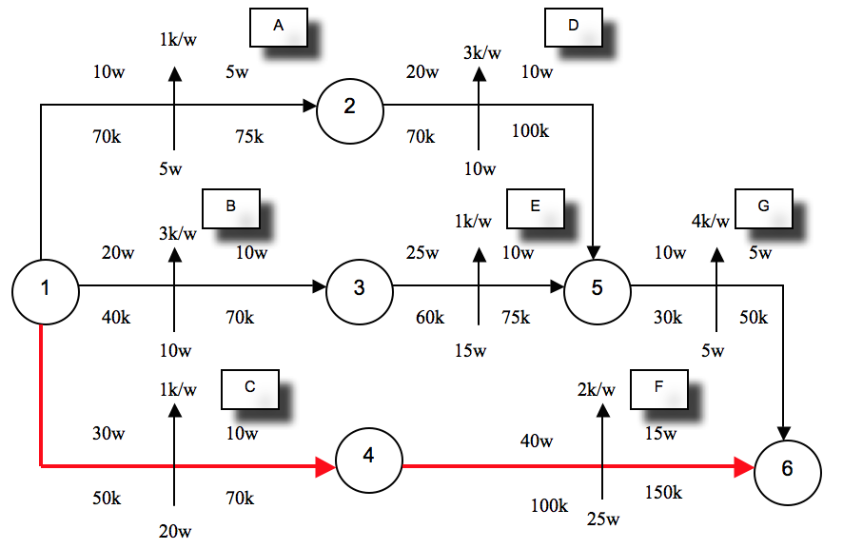
Técnicas avanzadas de planificación
Compresión de un proyecto

Slide 67
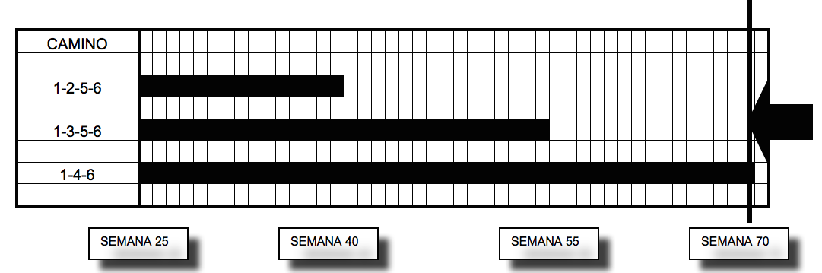
Técnicas avanzadas de planificación
Compresión de un proyecto
 | Condiciones Normales |  | Condiciones de compresión
Caminos | Duración camino | Holgura camino | Duración crash | Tiempo de crash
1-2-5-6 | 40w | 30w | 20w | 20w
1-3-5-6 | 55w | 15w | 25w | 30w
1-4-6 | 70w | Camino Crítico | 25w | 35w
En consecuencia, el proyecto lo máximo que se puede comprimir es hasta 25 semanas(w). Por otro lado el coste del proyecto en condiciones normales es de 420 k ( que corresponde a la suma de costos de todas las actividades).

Slide 68
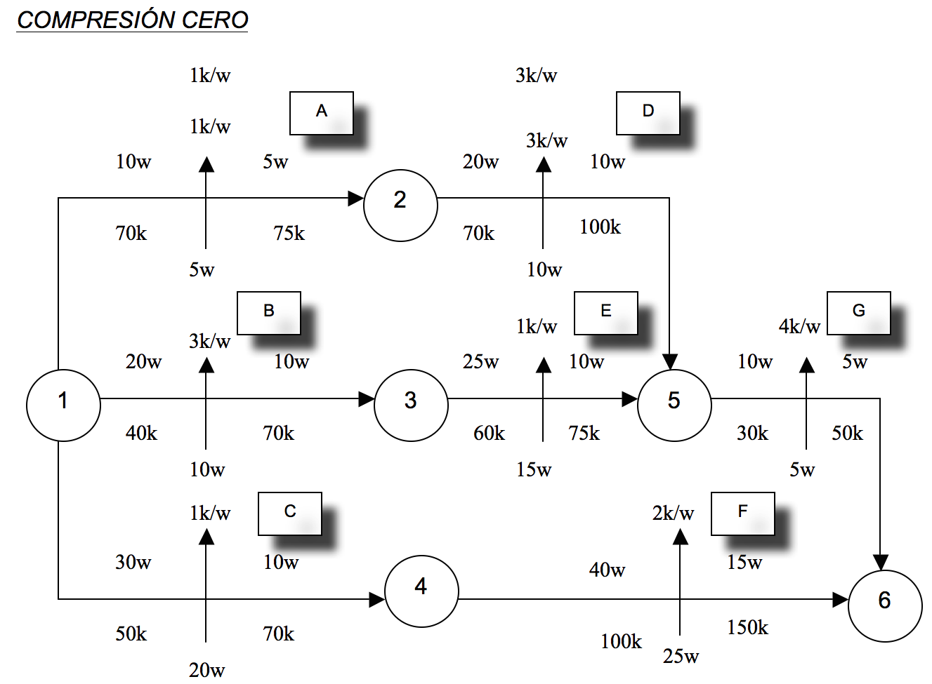
Técnicas avanzadas de planificación
Compresión de un proyecto
Compresión cero

Slide 69
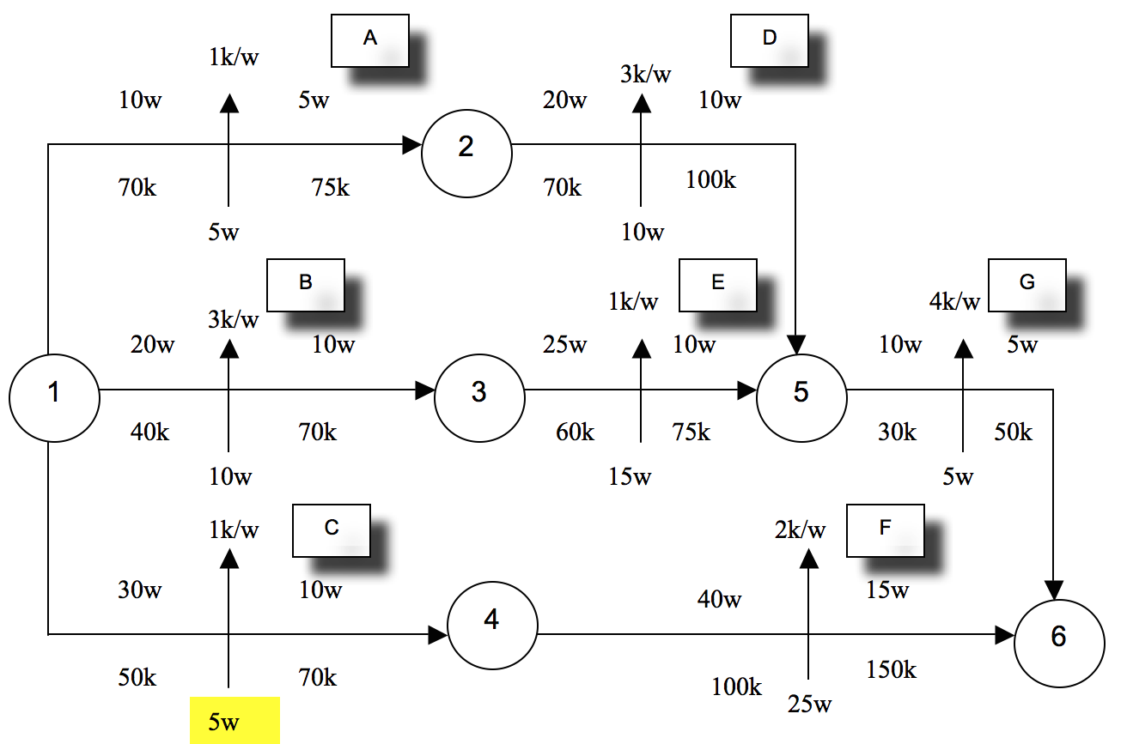
Técnicas avanzadas de planificación
Compresión de un proyecto
Compresión primera
camino 1-4:15 semanas

Slide 70
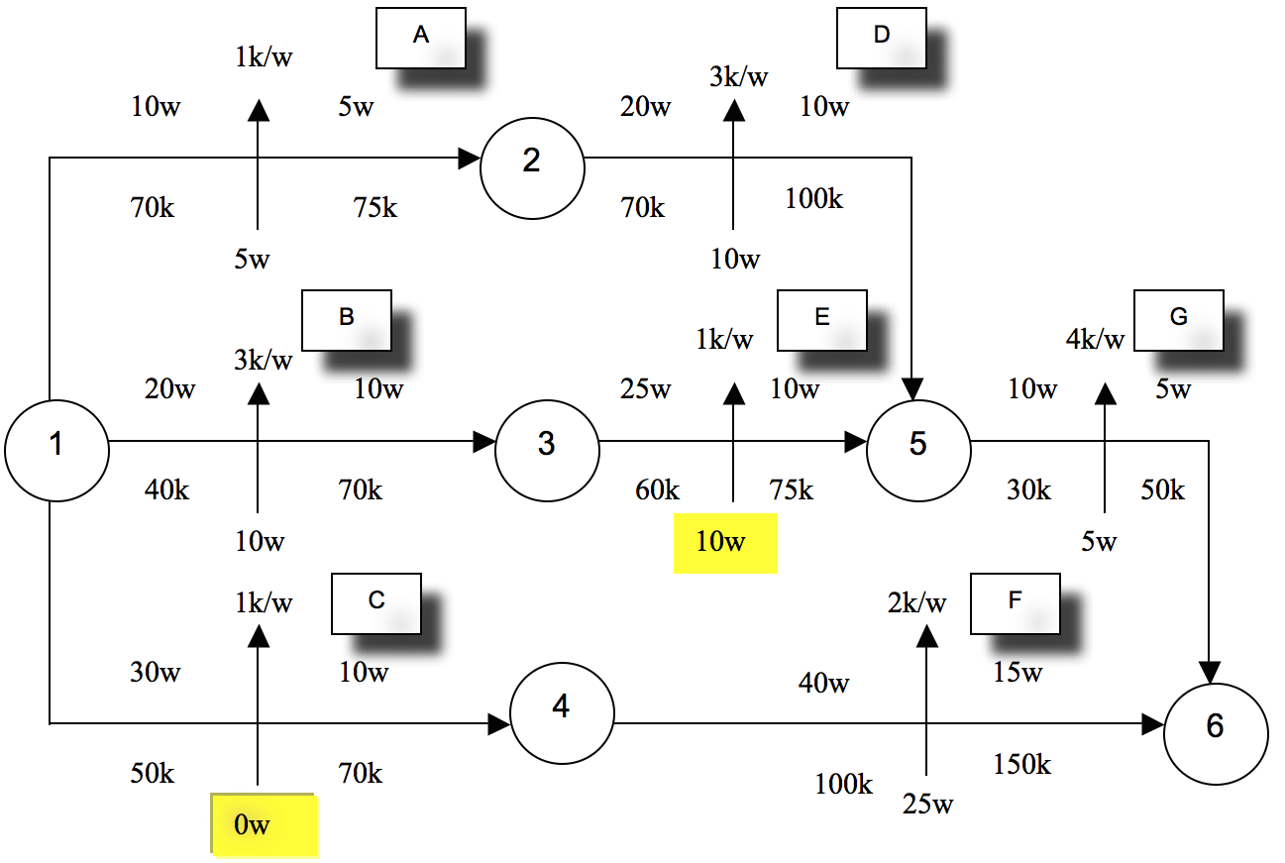
Técnicas avanzadas de planificación
Compresión de un proyecto
Compresión segunda
camino 1-4: 5 semanas
camino 3-5: 5 semanas

Slide 71
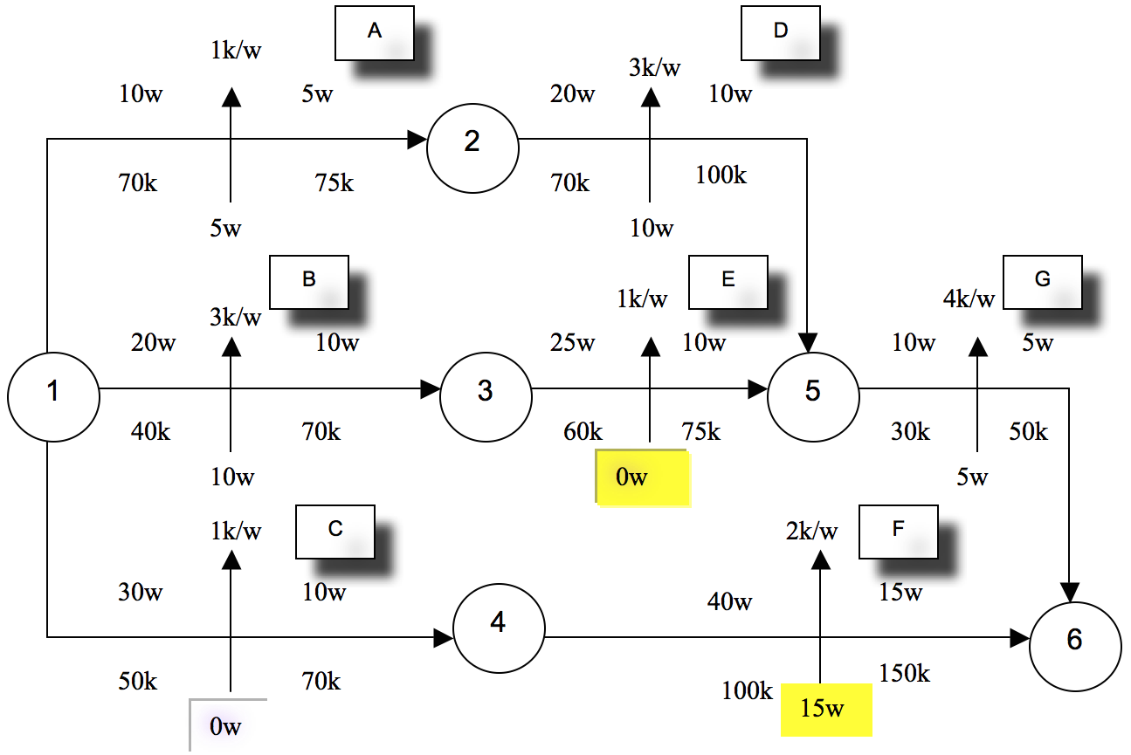
Técnicas avanzadas de planificación
Compresión de un proyecto
Compresión tercera
camino 4-6:10 semanas
camino 3-5: 10 semanas

Slide 72
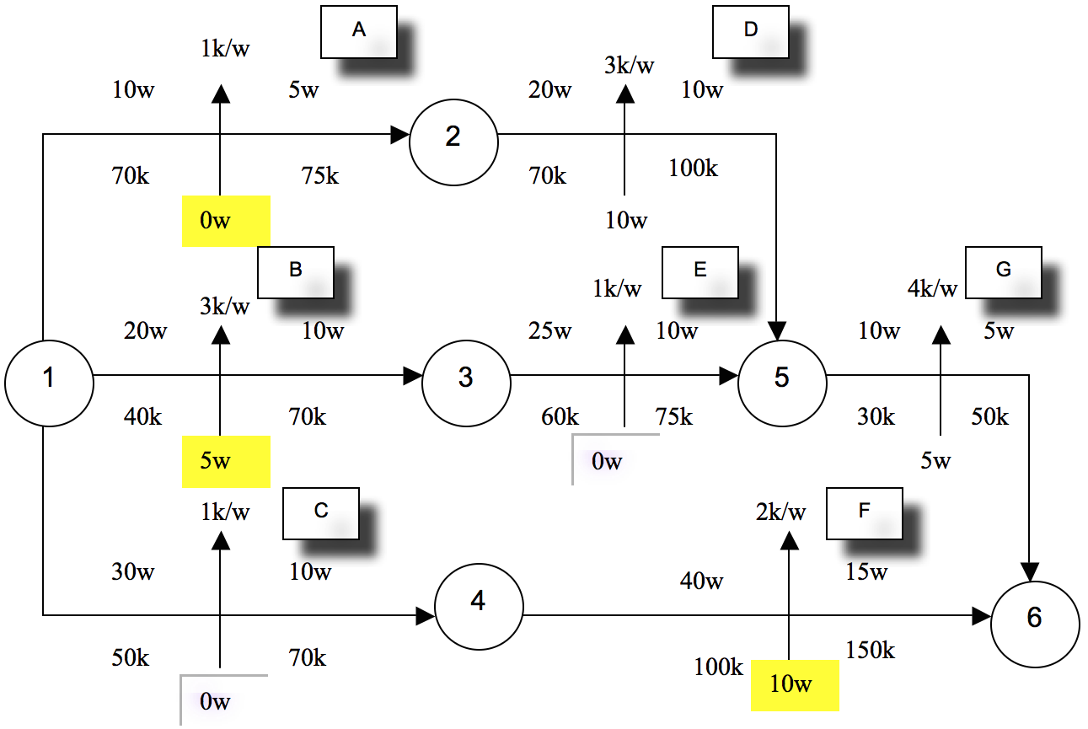
Técnicas avanzadas de planificación
Compresión de un proyecto
Compresión cuarta
camino 4-6: 5 semanas
camino 1-3: 5 semanas
camino 1-2: 5 semanas

Slide 73
Técnicas avanzadas de planificación
Compresión de un proyecto

Slide 74
Técnicas avanzadas de planificación
Compresión de un proyecto

Slide 75
Técnicas avanzadas de planificación
Compresión de un proyecto

Slide 76
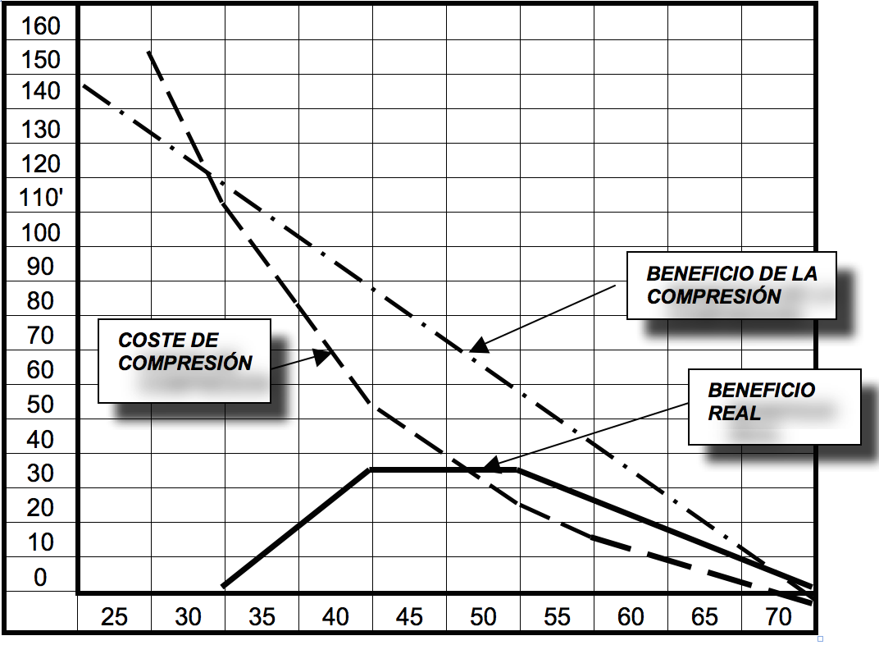
Técnicas avanzadas de planificación
Compresión de un proyecto

Slide 77
Índice
Tema 2. El anteproyecto
2.1. La dirección de un proyecto industrial
2.2. Las especificaciones de un proyecto industrial
2.3. Las técnicas básicas de planificación de proyectos
2.4. Las técnicas avanzadas de planificación de proyectos
2.5. Los estudios de viabilidad y de riesgos de un proyecto
2.6. La evaluación económica de un proyecto
2.7. La teoría de decisiones

Slide 78
Análisis de viabilidad y riesgos
Análisis de Viabilidad de un Proyecto Externo
El Proyecto surge por la petición de desarrollar cierta máquina, equipo o suministro por parte de un cliente.
El Proyecto está claramente definido el cliente, y el análisis de viabilidad consiste en analizar en profundidad el pliego de condiciones y decidir si presentar una oferta.

Slide 79
Análisis de viabilidad y riesgos
Análisis de Viabilidad de un Proyecto Interno
Estudio del mercado: Estudio de la necesidad del mercado, competidos, especificaciones básicas….
Plan de marketing: Elaboración de un estudio exhaustivo sobre las ventas del producto y su impacto esperado en los mercados, Datos comerciales con expectativas de mercados, ventas etc.
Estudio de la viabilidad técnica
Datos de coste del desarrollo.
Datos de coste del producto.
Disponibilidad de recursos humanos.
Estudio de viabilidad de fabricación: Datos de viabilidad de fabricación del producto a unos costos determinados.
Estudio de la viabilidad económico-financiero: estimación de la inversión, presupuesto de gastos e ingresos, financiación

Slide 80
Análisis de viabilidad y riesgos
Riesgos
Se pueden identificar analizando el proyecto y su entorno.
Se puede estimar su probabilidad de ocurrencia y el daño que pueden ocasionar.
Se sabe cómo se pueden tratar.
Predecibles y conocidos
Se pueden intuir a partir de la experiencia en otros proyectos, pero no se puede estimar la probabilidad de ocurrencia.
Predecibles
Impredecibles
Pueden ocurrir, pero son muy difíciles de identificar con anticipación.

Slide 81
Análisis de viabilidad y riesgos
Plan de contingencia
Identificar riesgos
Plan de contingencia
Reducción o eliminación
Riesgo
Plan de contingencia
Tipo
Descripción
Ganancia
Alto/medio/bajo
Alta/media/baja

Slide 82
Índice
Tema 2. El anteproyecto
2.1. La dirección de un proyecto industrial
2.2. Las especificaciones de un proyecto industrial
2.3. Las técnicas básicas de planificación de proyectos
2.4. Las técnicas avanzadas de planificación de proyectos
2.5. Los estudios de viabilidad y de riesgos de un proyecto
2.6. La evaluación económica de un proyecto
2.7. La teoría de decisiones

Slide 83
La evaluación económica
El coste de un proyecto
Básicamente hay dos enfoques para el cálculo de costes:
Jerarquía descendente o “arriba-abajo”: Primero se estiman los costes a nivel de sistema con todo lo que conlleve, y después tratar de obtener los costes de los subsistemas . Se utiliza en las fases iniciales, en la que no existe información de detalle, la estimación se basa en datos recogidos del histórico de otros proyectos.
Jerarquía ascendente o “abajo-arriba”: La estimación del coste total se determinan a partir del coste de los componentes del sistema. Se utiliza en fases más avanzadas en las que se dispone de datos más reales.
Como en un proyecto existen indeterminaciones en cuanto a tiempos, costos etc. En la práctica éstas se acotan mediante los siguientes métodos:
Juicio de expertos: El Jefe de Proyectos y los Jefes Técnicos utilizan su experiencia para guiar la estimación de los tiempos y costes de cada una de las tareas.
Estimación por analogía: Se basa en analizar y comparar los recursos utilizados en tareas similares a las del proyecto cuyo coste se quiere estimar. Intentamos comparar tareas similares, para ajustar personal (perfil), medios, tiempo y finalmente costes.
En la práctica los costes para para el cálculo del presupuesto de un proyecto son:
Costes de mano de obra: Son los costes asociados al número de horas necesarias para la ejecución del proyecto.
Costes de materiales: Son los costes asociados a los materiales para la ejecución del proyecto.
Otros costes: Se trata aquí de otros costes que son directamente imputables al proyecto

Slide 84
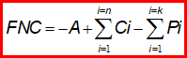
La evaluación económica
Índices económicos estáticos
Flujo neto de caja (cash-flow diferencial)
Se entiende la suma de todos los cobros realizados menos todos los pagos efectuados durante la realización del proyecto de Inversión.

Slide 85
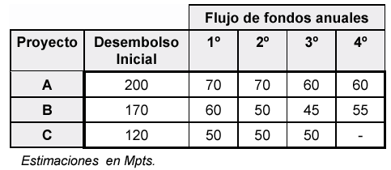
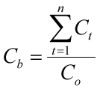
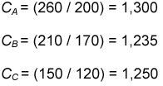
La evaluación económica
Índices económicos estáticos
Tasa de rendimiento contable o rentabilidad del proyecto
Así si se invierten 100.000 € y se obtiene al final del año 110.000 € , el beneficio son 10.000€ por lo que la rentabilidad es del 10%.
Índice beneficio-coste
Establece una relación entre resultados derivados de la inversión y el coste de la misma. Así, el proyecto genera durante n años unas rentas anuales Ct y su coste es Co la relación coste beneficio Cb será:

Slide 86
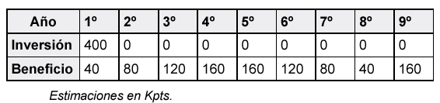
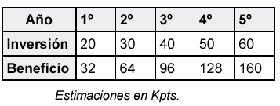
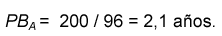
La evaluación económica
Índices económicos estáticos
Período de retorno ( pay-back o pay-out)
El pay-back estima el número de años en que la inversión se recupera
Este índice no mide la rentabilidad del proyecto sino el nivel de riesgo del mismo
Solución: En este caso el proyecto es de inversión diferida. El total de la inversión asciende a 200Kpts, y el beneficio promediado anual es de 96.6kpts. El periodo de recuperación es

Slide 87
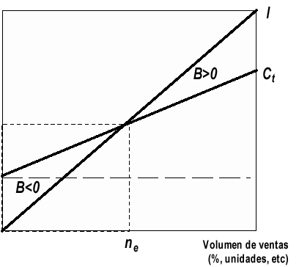
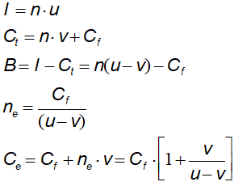
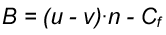
La evaluación económica
Índices económicos estáticos
Diagrama del punto de equilibrio
Estimar el resultado económico de la inversión. Se determina la cuenta de explotación, que relaciona costes con ingresos y permite estudiar los beneficios requeridos o esperados.
Efectos en la rentabilidad de la empresa en función del volumen de producción y costes.
Una empresa se encuentra equilibrada o en punto muerto cuando el importe de sus ingresos por venta iguala al importe de todos sus costes y gastos (el beneficio de la empresa es nulo).
Los costes y gastos totales de una empresa se pueden descomponer en:
Fijos o Independientes del volumen de producción (Cf)
Variables o dependientes del flujo de producción (Cv)
Costes totales (Ct = Cv+ Cf )
Total Ingresos y Costos
I: Ingresos
u: precio unitario de venta ( u= I/n)
v: costo unitario de producción ( v=Cv/n)
Ce
Ct: Costos totales
Cf

Slide 88
La evaluación económica
Índices económicos estáticos
Diagrama del punto de equilibrio
Ejemplo:
Se desea conocer el punto de equilibrio de una pequeña industria, sabiendo que el precio unitario de venta es 300 € , los gastos fijos están cifrados en 2.700.000 € y los variables repercuten en 150 € por unidad producida. Además, determinar el beneficio para una producción de 35.000 unidades.
n_{e}=2.700.000/(300-150)=18.000 unidades
Ce=5.400.000 €
B=35.000·(300-150)-2.700.000=2.550.000 €

Slide 89
La evaluación económica
Índices económicos dinámicos
Capital Financiero = conjunto formado por una cuantía monetaria asociada a un momento de tiempo t y lo representamos como C.F. = f(C,t).
Interés nominal e interés real
Tipo de Interés Nominal
1.000 U.M al 15% anual son a final de un año 1.150 U.M.
Suponiendo una Tasa de Inflación del 6%, 1.000 U.M. a final de año 1.000/1,06 = 943,34 U.M.
Tipo de Interés Real
1.000 U.M al 15% equivalen a 1.150/1,06 = 1.085,9 U.M.
Actualización del flujo de caja: capitalización y actualización
La operación de capitalización trata de obtener el valor en el futuro (F) de un capital inicial o presente (P) teniendo en cuenta cierta tasa de intereses (i).
F al cabo de “n” períodos será:
0 → F= P
1 → F= P+Pi = P(1+i)
2 → F= P(1+i) + P(1+i)i = P(1+i)²
n → F= P(1+i)^{n}

Slide 90
La evaluación económica
Índices económicos dinámicos
Valor actual neto VAN
Es el valor actualizado de todos los flujos de caja esperados en el futuro. Es decir, la diferencia actualizada entre el valor de los cobros y el de los pagos o bien El VAN es un cash-flow actualizado a U.M. actuales ( año 0).
K₁, K₂, … K_{n} = distintos tipos de descuento aplicables a cada uno de los n años de duración del proyecto
C_{o}= desembolso inicial de la inversión
C_{t} = flujos de fondos existentes en el año
Si la inversión se realiza a lo largo de varios años, entonces ésta también debería actualizarse y la fórmula del VAN quedaría como:
Consideraciones
VAN>0 → ganancias: proyecto aceptable
VAN=0 → ni ganancias ni pérdidas
VAN<0 → pérdidas: proyecto rechazable

Slide 91
La evaluación económica
Índices económicos dinámicos
Valor actual neto VAN
Cálculo VAN para K=14%
 | t = 0 | t = 1 | t = 2 | t = 3 | t = 4 | t = 5
FACTOR DE ACTUALIZACIÓN | 1 | 1,14⁻¹ | 1,14⁻² | 1,14⁻³ | 1,14⁻⁴ | 1,14⁻⁵
CASH-FLOW | -50 | -110 | -220 | 200 | 250 | 250
VAN | -50 | -96,49 | -169,28 | +134,99 | +148,02 | +129,84
VAN ACUMULADO | -50 | -146,49 | -315,77 | -180,78 | -32,76 | +97,08

Slide 92

La evaluación económica
Índices económicos dinámicos
Valor actual neto VAN
Ejemplo
A partir del VAN, seleccionar uno de entre los tres proyectos siguientes, suponiendo una tasa de actualización K del 10%.
Conclusión: El proyecto A sería seleccionado por delante de C y del B
VAN(A)=7.38
VAN(B)=-2.86
VAN(C)=3.93

Slide 93


La evaluación económica
Índices económicos dinámicos
Valor actual neto VAN
Ejemplo : Estudiar los resultados económicos del siguiente proyecto.
El negocio devuelve los 100 Mpts de inversión inicial, entrega un rendimiento de un 5% por periodo, y además deja un excedente de 102,79 Mpts en moneda evaluada en la actualidad.
Se puede comprobar como si se realiza un estudio más restrictivo, exigiendo un mayor rendimiento al proyecto, el VAN disminuye. Por ejemplo, para un interés del 10%, se comprueba que el VAN cae hasta 73,45 Mpts.

Slide 94


La evaluación económica
Índices económicos dinámicos
Tasa interna de rentabilidad TIR
Es el valor del interés o tipo de actualización que anula al VAN, es decir, la tasa máxima que retribuye la rentabilidad exigida al proyecto y devuelve el capital invertido. Si la cifra que se obtiene es superior al interés bancario que se está abonando , el proyecto es rentable. El interés “r” que anula al VAN es el TIR y que lógicamente hay que darlo para un número de años determinado
Ejemplo: Calcular el TIR del proyecto A del ejemplo siguiente con una tasa de descuento del 10%
Solución:. Probando con K= 11%, obtenemos un VAN igual a 3.269. Para K=12 %, el correspondiente VAN es -0.855. Entonces, interpolando linealmente entre estos dos valores
TIR =11,792%

Slide 95
La evaluación económica
Índices económicos dinámicos
Período de retorno actual: Es el período de recuperación de la inversión actualizada
Ejemplo
Consideremos los proyectos A y B según la tabla siguiente y que corresponde a un cash-flow estático
A la vista de los resultados, parece obvio que el proyecto B es mas rentable que el proyecto A pero posee un riesgo mayor. Veamos ahora la rentabilidad de los proyectos mediante la actualización (modelo dinámico), supuesto un interés i = 10%. Se supone que el capital se deposita el 1 de Enero y los rendimientos están calculados a 31 de Diciembre.
Proyecto | Concepto | n=1 | n=2 | n=3 | n=4 | Rentabilidad Aparente % | Periodo de Recuperación Aparente
A | Gastos | 80 | 40 | -- | -- | 66% | 2 años y 5,6 meses
 | Ingresos | -- | 50 | 150
B | Gastos | 300 | -- | -- | -- | 83% | 3 años y 3,5 meses
 | Ingresos | -- | 50 | 150 | 350
Proyecto | Concepto | n=1 | n=2 | n=3 | n=4 | Rentabilidad Aparente % | Periodo de Recuperación Aparente
A | Gastos | 80 | 33 | -- | -- | 36% | 2 años y 7,6 meses
 | Ingresos | -- | 41 | 113
B | Gastos | 300 | -- | -- | -- | 31% | 3 años y 7,3 meses
 | Ingresos | -- | 41 | 113 | 239

Slide 96
Índice
Tema 2. El anteproyecto
2.1. La dirección de un proyecto industrial
2.2. Las especificaciones de un proyecto industrial
2.3. Las técnicas básicas de planificación de proyectos
2.4. Las técnicas avanzadas de planificación de proyectos
2.5. Los estudios de viabilidad y de riesgos de un proyecto
2.6. La evaluación económica de un proyecto
2.7. La teoría de decisiones

Slide 97
La teoría de decisiones
Métodos Analíticos de Toma de Decisiones
Métodos económicos: el aspecto económico es el fundamental.
Métodos multicriterio: el aspecto económico no es el único y hay más factores que influyen en la decisión de acometer o no un proyecto
Métodos de Soporte en la Toma de Decisiones
Análisis DAFO, método basado en el análisis de Debilidades, Amenazas, Fortalezas y Oportunidades
Métodos CANVAS Su objetivo es asegurar el desarrollo de un modelo de negocio claro y consistente, que sea capaz de ofrecer las respuestas indicadas a las necesidades comerciales de la empresa o emprendimiento.

Slide 98

La teoría de decisiones
-
+

Slide 99

La teoría de decisiones

Slide 100
La teoría de decisiones
El método CANVAS es un método de soporte para toma de decisiones para analizar las posibilidades de negocio y es especial de interés en emprendedores y nuevas actividades o líneas de negocio.
El método CANVAS es una herramienta que permite detectar sistemáticamente los elementos que generan valor al negocio. Dentro de este paradigma, la única regla fija que hay es la de no auto-inhibirse y acoger todas las ideas que emanen del proceso. Consiste en dividir el proyecto en nueve módulos básicos que explican el proceso de cómo una empresa genera ingresos. Estos nueve bloques interactúan entre sí para obtener como resultado diferentes formas de hacer rentable la empresa más importantes.
Los nueve módulos CANVAS
Segmentos de clientes
Propuestas de valor.
Canales
Relación con el cliente.
Fuentes de ingresos.
Recursos clave.
Actividades clave.
Asociaciones claves.
Estructura de costos.

